Slide 1
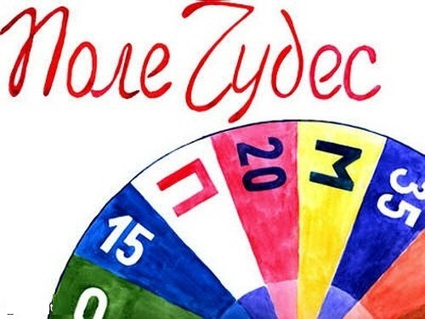
Учитель математики
Игнатов Роман Сергеевич
МБОУ «Криушинская СОШ»

Slide 2
Отборочный тур
5,2 – (4,8х – 7,1) = 15,1
16,2+(7,7y – 16,2) – 0,7y = 42

Slide 3
«Таня купила в магазине яйца и положила их в небольшую корзиночку. По дороге домой она сообразила, что число яиц делится и на 2, и на 3, и на 5, и на 10, и на 15.Сколько яиц купила Таня».
Витя Верхоглядкин поднял руку самый первый. Когда его спросили, он с гордым видом ответил:
- Эта задача не имеет решения. Чтобы найти число яиц, надо перемножить числа 2, 3, 5, 10, 15. Получится - 4500 яиц. Разве может в одной корзинке поместиться столько яиц?
А вы, ребята, согласны с его решением? Кто скажет, в чем Витя ошибся?

Slide 4
Витя Верхоглядкин в школу идет 2/5 ч., а из школы 4/10 ч. Как это объяснить?

Slide 5
Витя Верхоглядкин записывал два числа, находил для каждого из них обратное. Потом умножал все четыре числа. И, странное дело, в произведении всегда получалось число 1. Почему?

Slide 6
Задание первой «тройке» игроков
Как называется прибор, выполнявший все четыре арифметических действия, который был создан в 1673 г. немецким физиком и математиком Готфридом Вильгельмом Лейбницем?

Slide 7
Р
Е
Т
Р
М
А
И
М
Ф
О

Slide 9
Задание второй «тройке» игроков
В каком городе и когда стали впервые измерять углы в градусах?

Slide 10
Н
И
О
Л
В
В
А

Slide 12
Задание третьей «тройке» игроков
Что означает слово «градус»?

Slide 13
С
Т
П
У
Е
Ь
Н

Slide 14
Игра со зрителями
Назовите страну-родину арабских цифр, с помощью которых ведется современная запись чисел

Slide 15
И
И
Д
Я
Н

Slide 17
Финал
Науку об измерении расстояний, площадей, объемов, свойств различных геометрических фигур греки называли геометрией. Что означает в переводе с греческого слово «геометрия»?

Slide 18
Е
Е
Е
М
Е
З
И
М
Р
Л

Slide 19
Суперигра
Первая русская женщина математик?

Slide 20
в
в
о
а
а
К
к
л
я
е
с

